Slide 1

PPT模板下载：www.1ppt.com/moban/ 行业PPT模板：www.1ppt.com/hangye/
节日PPT模板：www.1ppt.com/jieri/ PPT素材下载：www.1ppt.com/sucai/
PPT背景图片：www.1ppt.com/beijing/ PPT图表下载：www.1ppt.com/tubiao/
优秀PPT下载：www.1ppt.com/xiazai/ PPT教程： www.1ppt.com/powerpoint/
Word教程： www.1ppt.com/word/ Excel教程：www.1ppt.com/excel/
资料下载：www.1ppt.com/ziliao/ PPT课件下载：www.1ppt.com/kejian/
范文下载：www.1ppt.com/fanwen/ 试卷下载：www.1ppt.com/shiti/
教案下载：www.1ppt.com/jiaoan/
金色的草地

Slide 2

小朋友们，大家去草地上玩过吗？展现在你眼前的草地是怎样的？在草地上你玩些什么？

Slide 3

蒲公英花

Slide 4
你见过“金色的草地”吗？
草地是金色的，这是怎么
回事呢？我们一起来读课
文。

Slide 5
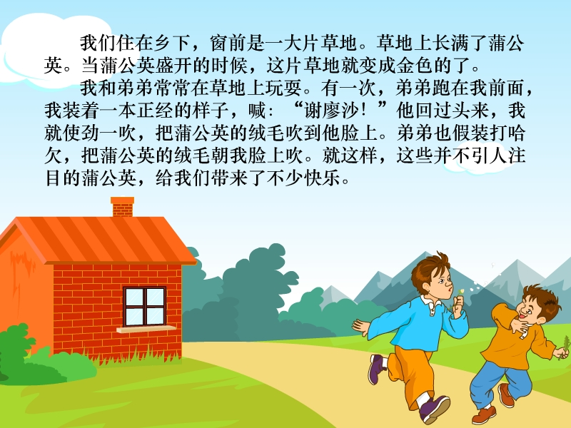

Slide 6
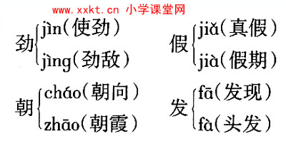

Slide 7
学生思考：文中这片草地出现在哪里？为什么称这片草地为金色的草地？
学生思考讨论后指名朗读相关的课文（第一自然段）。

Slide 8
自由朗读课文，同桌交流预习时画 出的生字，读准字音。
你最喜欢读哪个自然段，站起来读 读，让我们感受你对它的喜爱！

Slide 9

为什么说草地是金色的？
课文主要写了哪两件事情？
“我”和弟弟是怎样玩蒲公英的？请大家 各自放声读一读，然后同桌间互相边说 边演一演。
“我”先发现了什么，又发现了什么；两 次发现有哪些不同，你从中受到了什 么启示？

Slide 10

大自然里有植物、动物，各式各样的物种千千万万，它们色彩缤纷、形态独特、习性各异，经常亲近它们，仔细观察它们，你会有独特的发现、新颖的感受，因而你会激动、兴奋，由此产生眷恋、喜爱……请大家把自己回到大自然的发现、经历、感受作为课余生活记录下来。

Slide 11
作业超市
1.把课文中自己喜欢的句子抄下来。
2.双休日和爸爸妈妈一起到郊外的草地上去踏青，仔细观察你所看到的草地，通过你喜欢的方式向同学们介绍你这次郊游所得。

